Slide 1
第八次作业讲评
李一飞, 朱成轩
2023.03.29

Slide 2
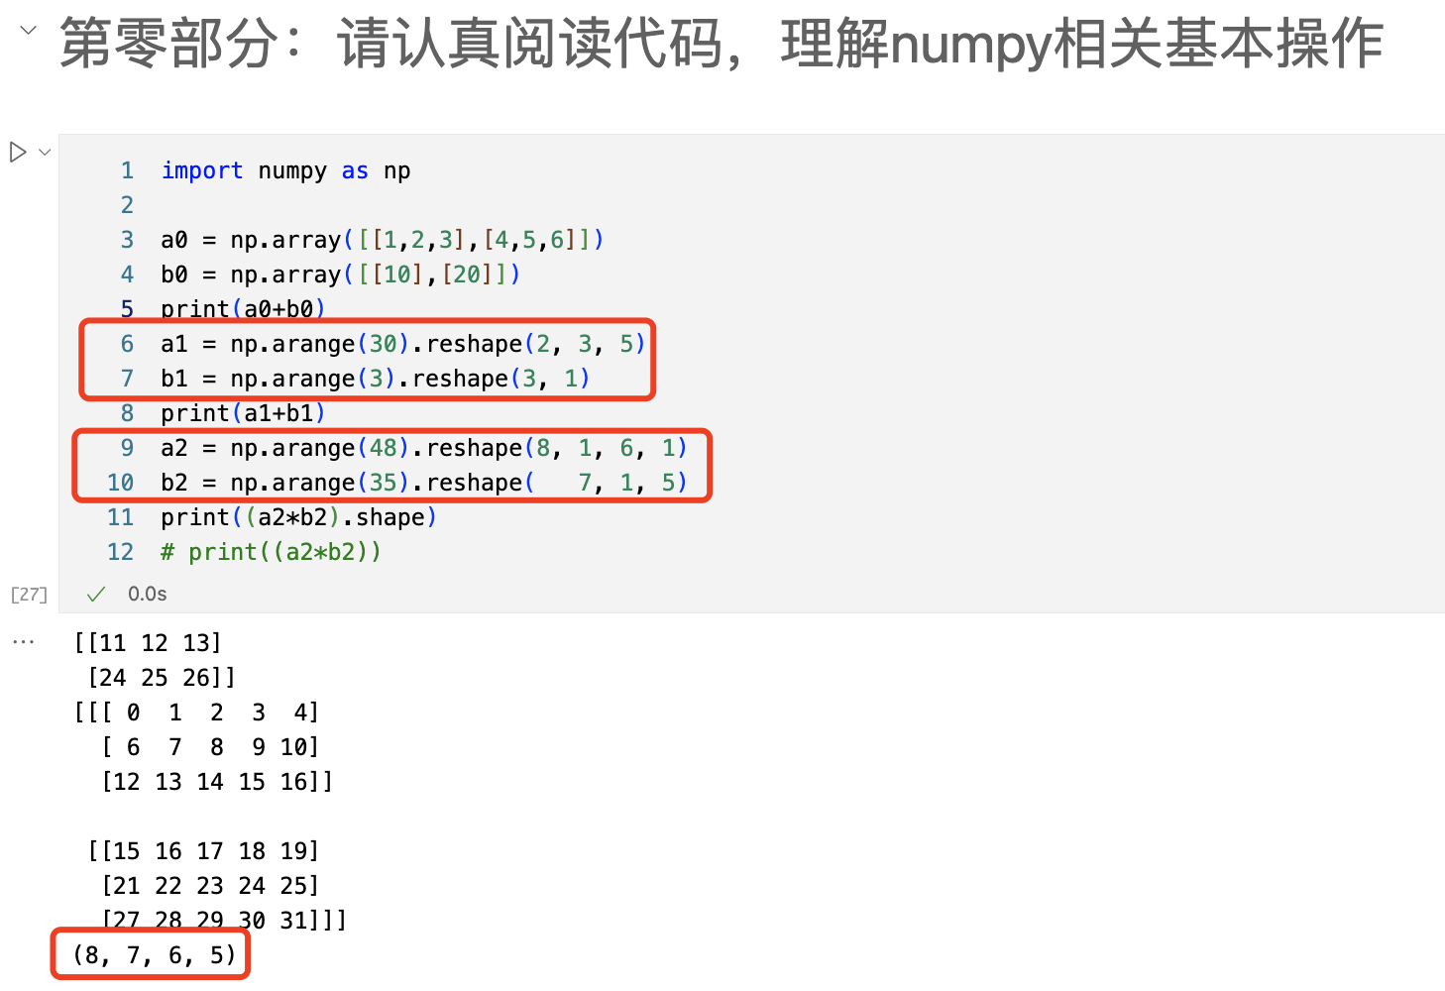
0.1 numpy四则运算、广播机制
注意广播机制的特点
注意，*是逐元素相乘，不是矩阵乘法

Slide 3
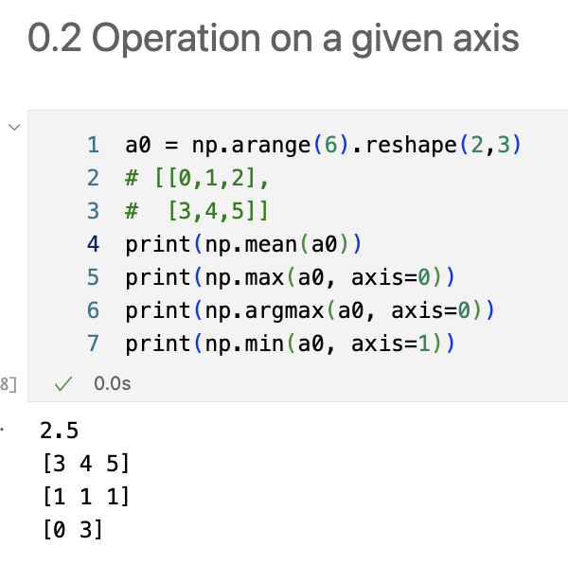
0.2 numpy指定维度的运算

Slide 4
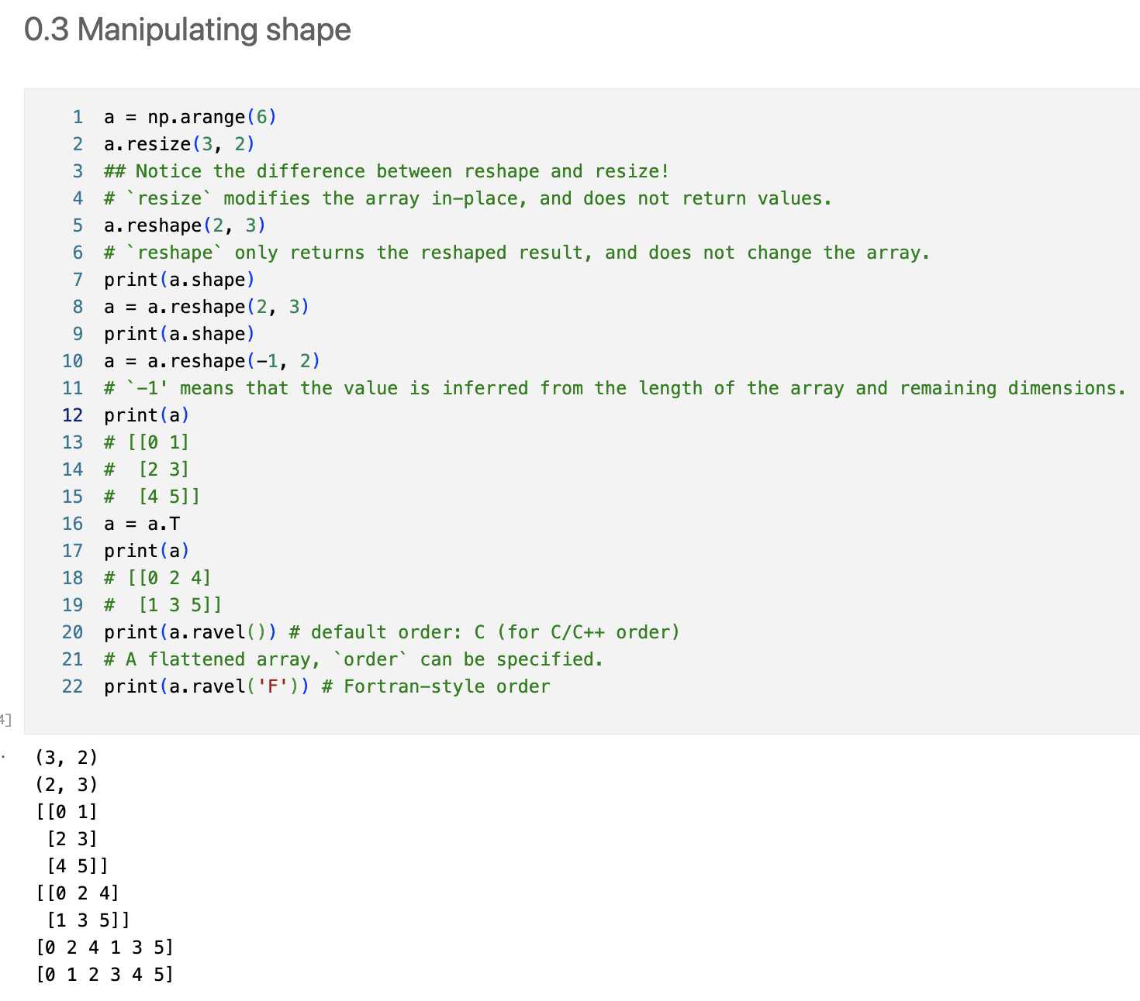
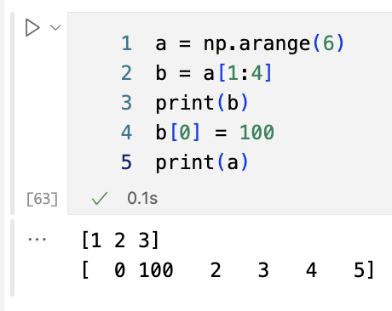
0.3 形状操作
注意切片视图（in-place操作）/创建副本的异同

Slide 5
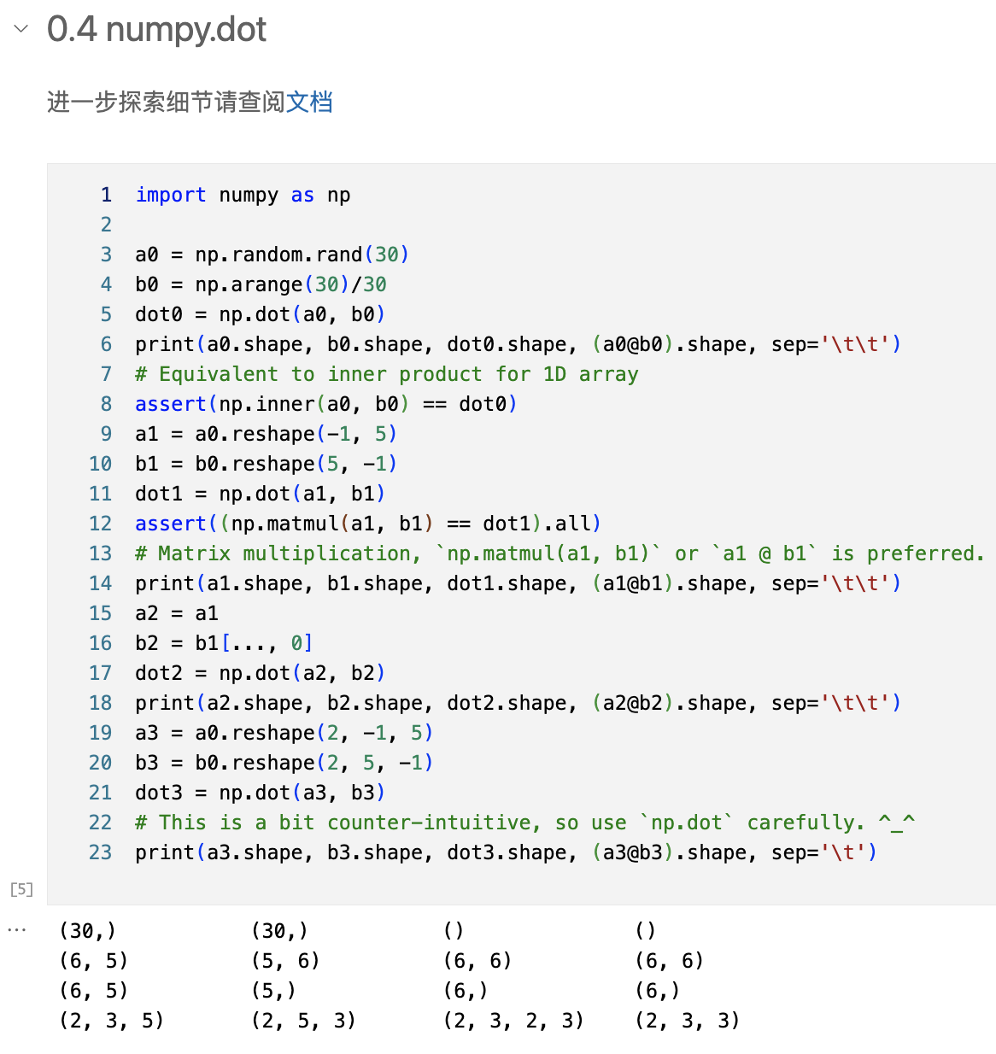
0.4 矩阵乘法运算
能别用就别用np.dot()，可以用*, np.inner(), @等代替，方便debug。

Slide 6
1.1 numpy矩阵初始化（标准正态分布）
np.random.randn(d0, d1, …, dn)
np.random.normal(loc=0.0, scale=1.0, size=None)
np.random.standard_normal(size=None)
错误用法：np.random.uniform(d0, d1, ..., dn)（从均匀分布中采样）

Slide 7
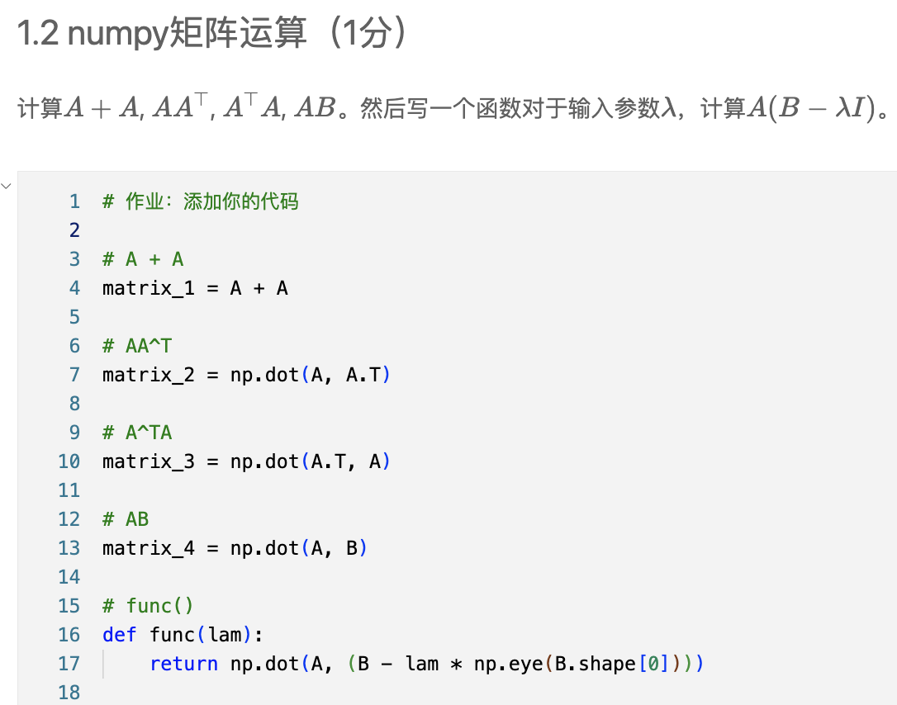
1.2 numpy矩阵的四则运算
np.dot(), np.eye()

Slide 8
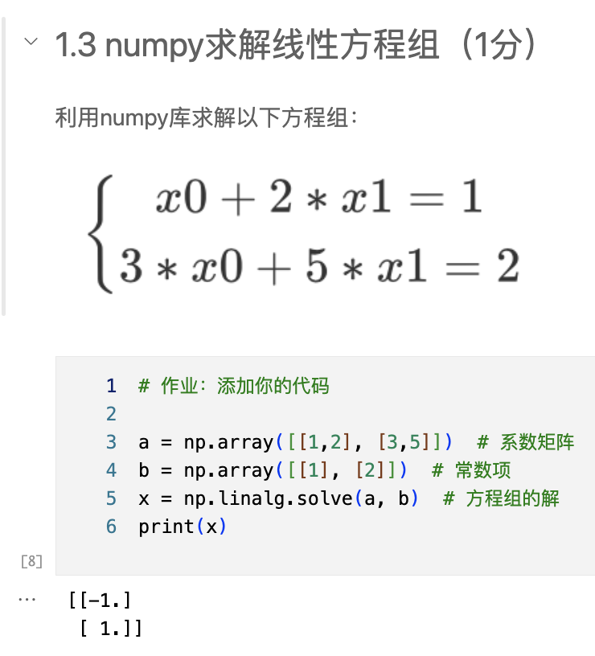
1.3 numpy求解线性方程组
np.solve(a, b)
np.inv(a) @ b
第二种慢于第一种
课件C08-第45页

Slide 9
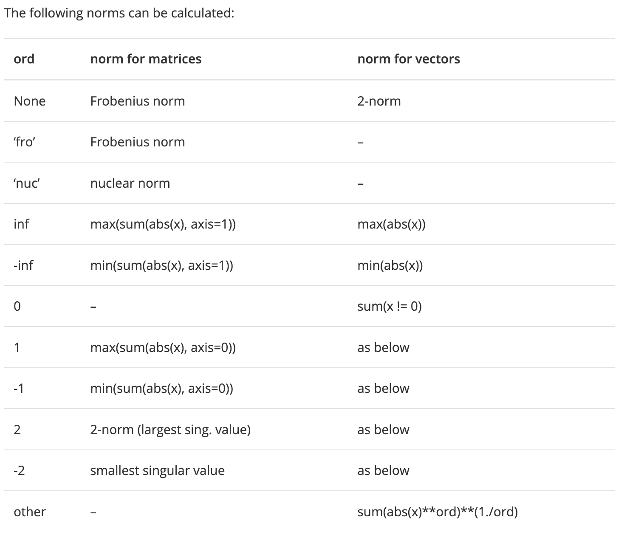
1.4 向量范数与矩阵范数
np.linalg.norm(x, ord=None, axis=None, keepdims=False)
https://numpy.org/doc/stable/reference/generated/numpy.linalg.norm.html

Slide 10
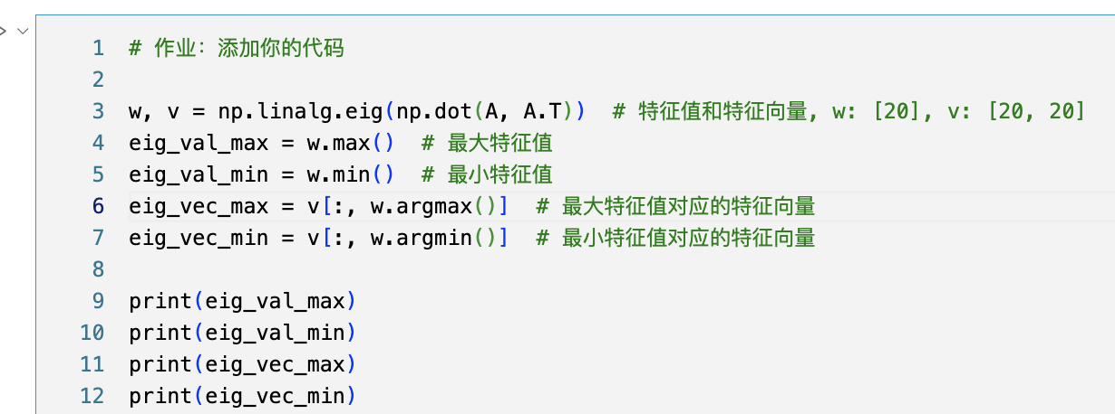
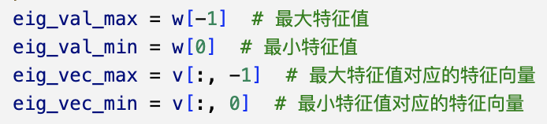
1.5 特征值和特征向量
特征向量是v的列向量，取法：v[:, w.argmax()]
错误写法1: v[w.argmax()]（取的是行向量）
错误写法2: v[np.where(w==eig_val_max)][0]（取的依然是行向量）
# 王乐安 1900012973

Slide 11
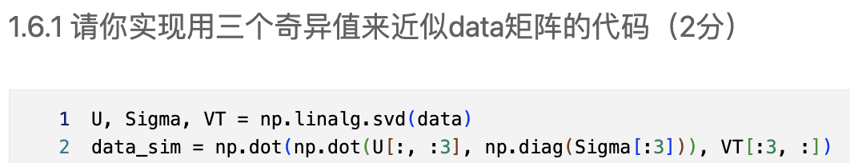
1.6 奇异值分解
U, Sigma, VT = np.linalg.svd(data)

Slide 12

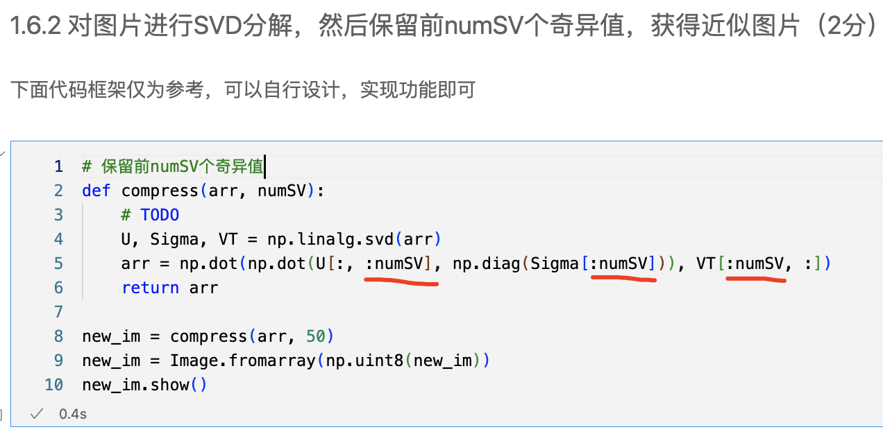
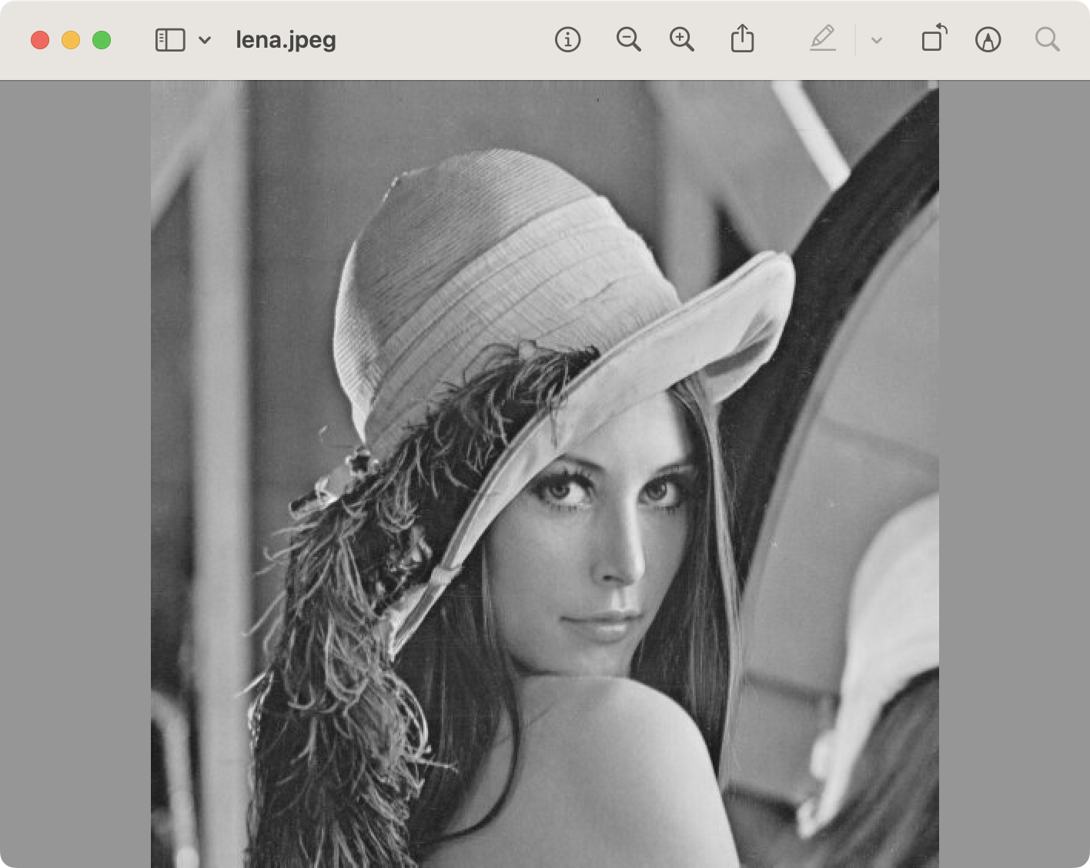
1.6 奇异值分解

Slide 13
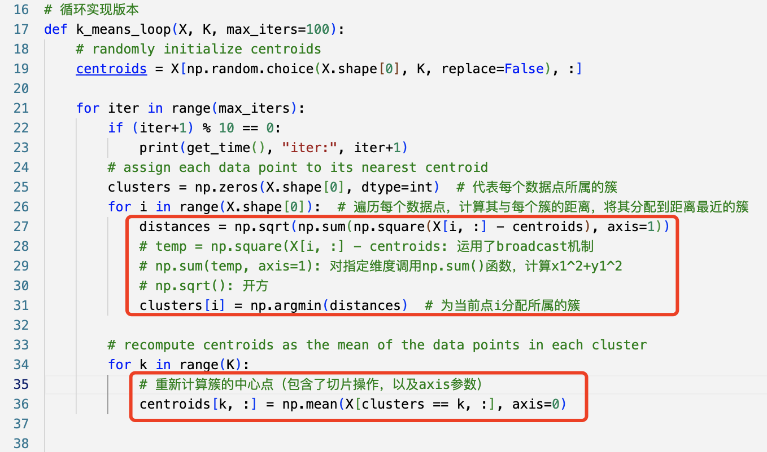
2.1 向量化操作实现K-Means聚类算法
相当于对课上讲过的numpy各种操作，进行了一个综合运用
循环实现版本：

Slide 14
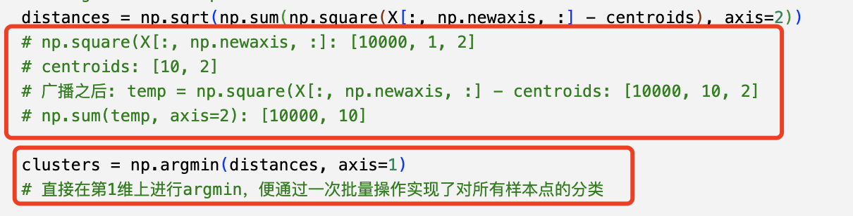
2.1 向量化操作实现K-Means聚类算法
向量化实现：相当于通过维度的扩张，减少循环的层数
计算distances和clusters：（实现了这部分便能得到1.5分加分）
Notes:
不通过遍历计算每个X样本点跟K个centroids之间的距离，而是一次性批量计算
如何实现？相当于将10*2的centroids拷贝10000份，同时跟10000个X进行一次距离计算
注意，这里其实X也进行了广播，相当于拷贝了K次，同时和K个centroids进行计算
最后得到了一个包含全部点信息的距离矩阵，再进行一次聚合操作，就得到了上张片子里想得到的cluster数组。

Slide 15
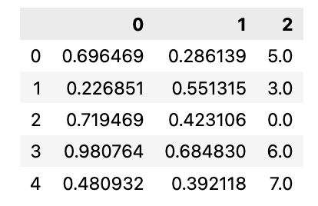
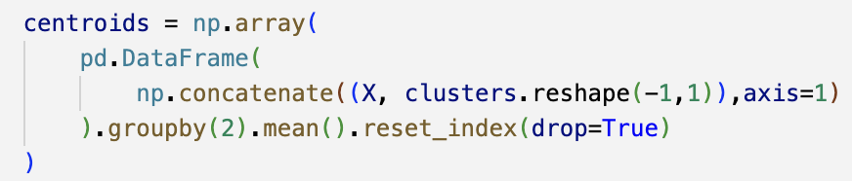
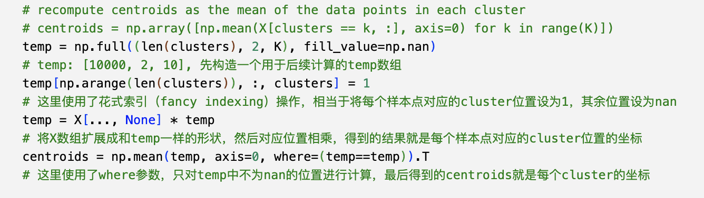
2.1 向量化操作实现K-Means聚类算法
Groupby解法
更新centroids 向量化解法
# 刘陈成 2000010864

Slide 16
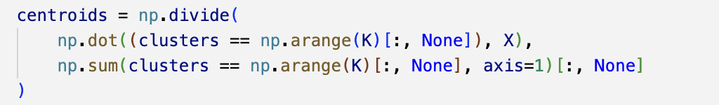
2.1 向量化操作实现K-Means聚类算法
更新centroids 向量化解法
# 徐以舒 2100013078
clusters: 4, 3, 7, 1, 0, 9,…
X
[Sum of cords in cluster #0]
[Sum of cords in cluster #1]
[Sum of cords in cluster #2]
…
[0.69, 0.28],
[0.22, 0.55],
[0.71, 0.42],
[0.86, 0.79],
[0.12, 0.44],
[0.27, 0.27],
...
…
@
=
0 1 2 3 4 5 6 7 8 9
(10, 10000)
(10000, 2)
(10, 2)

Slide 17
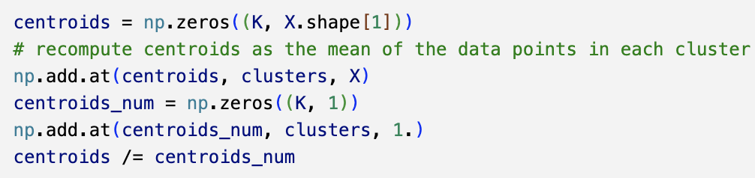
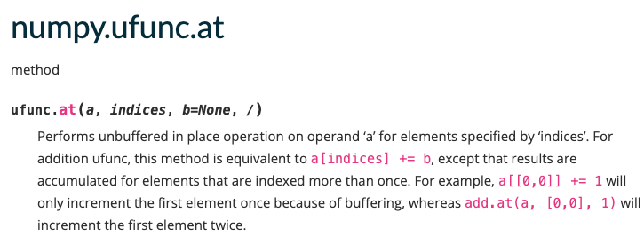
2.1 向量化操作实现K-Means聚类算法
更新centroids 向量化解法
# 王乐安 1900012973

Slide 18
总结
本次作业调接口的内容偏多，更多的是希望大家熟悉numpy的基本用法、将其作为一个基础工具包建立数据处理的技能
重点和难点：
1. 形成向量化操作的思维习惯
2. 注意切片操作带来的shape改变，以及广播机制带来的隐含bug

